Slide 1



Slide 2
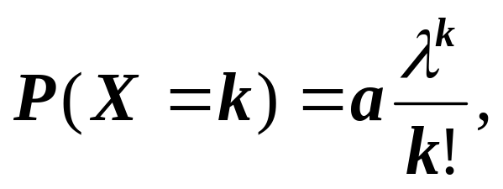
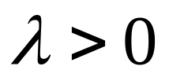
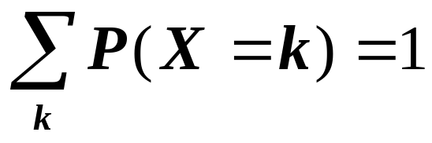
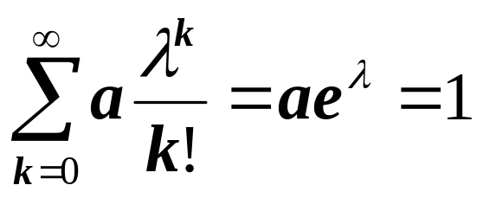
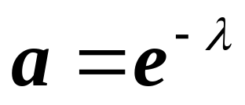
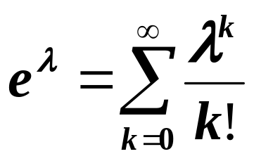
例2.
设随机变量X的概率函数为：
k =0,1,2, …,
试确定常数a .
解: 依据概率函数的性质:
P(X =k)≥0,
欲使上述函数为概率函数
应有
a≥0
从中解得
这里用到了常见的
幂级数展开式

Slide 3


三、举例
例3. 某篮球运动员投中篮圈概率是0.9，求他两次独立投篮投中次数X的概率分布.
解： X可取0、1、2为值
P(X =0)=(0.1)(0.1)=0.01
P(X =1)= 2(0.9)(0.1) =0.18
P(X =2)=(0.9)(0.9)=0.81
且 P(X =0)+ P(X =1)+ P(X =2)=1

Slide 4
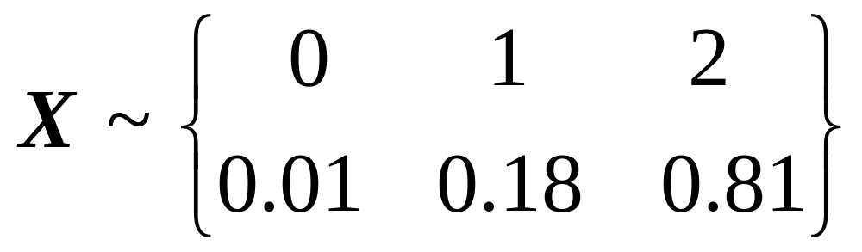
常常表示为：
这就是X的概率分布.

Slide 5
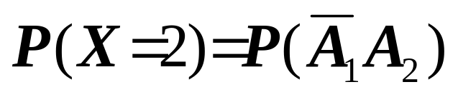
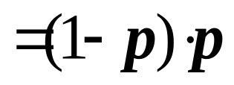
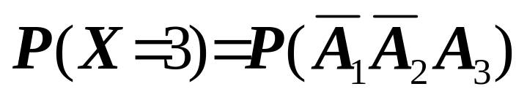
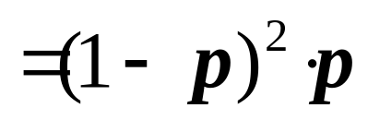

例4. 某射手连续向一目标射击，直到命中为止，已知他每发命中的概率是p，求所需射击发数X 的概率函数.
解: 显然，X 可能取的值是1,2,… ，
为计算 P(X =k )， k = 1,2, …，
设
A_{k} = {第k发命中}，k =1, 2, …，
于是
P(X=1)=P(A₁)=p,

Slide 6
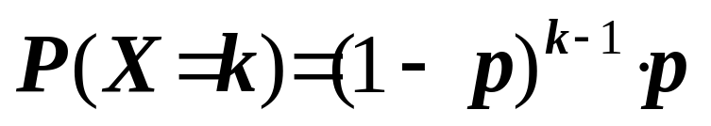
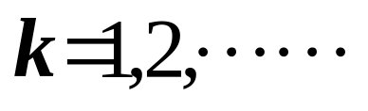
设
A_{k} = {第k发命中}，k =1, 2, …，
于是
P(X=1)=P(A₁)=p,
可见
这就是求所需射击发数X的概率函数.

Slide 7
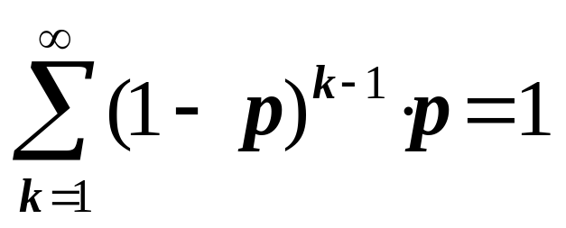
若随机变量X的概率函数如上式，则称X具有几何分布.
不难验证:

Slide 8

例5. 一汽车沿一街道行驶，需要通过三个均设有红绿信号灯的路口，每个信号灯为红或绿与其它信号灯为红或绿相互独立，且红绿两种信号灯显示的时间相等. 以X表示该汽车首次遇到红灯前已通过的路口的个数，求X的概率分布.
解: 依题意, X可取值0, 1, 2, 3.
设
A_{i}={第i个路口遇红灯}, i=1,2,3
路口1
路口2
路口3
P(X=0)=P(A₁)=1/2,

Slide 9
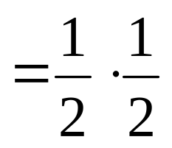
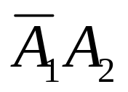
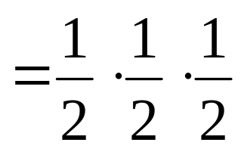
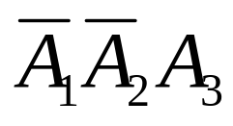
X表示该汽车首次遇到红灯前已通过的路口的个数
设
A_{i}={第i个路口遇红灯}, i=1,2,3
路口1
路口2
路口3
P(X=1)=P( )
= 1/4
路口1
路口2
路口3
P(X=2)=P( )
=1/8

Slide 10

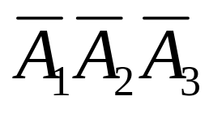
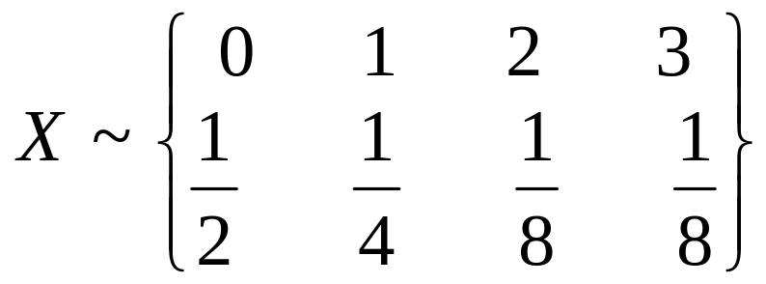
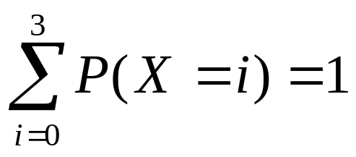
X表示该汽车首次遇到红灯前已通过的路口的个数
设
A_{i}={第i个路口遇红灯}, i=1,2,3
路口1
路口2
路口3
P(X=3)= P( )
=1/8
即
不难看到

Slide 11
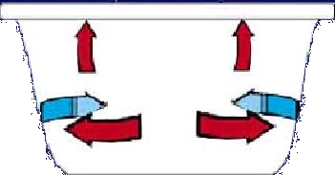
例6. N个可以辨认的分子，在一容器内自由运动，如今从中隔开，观察左边分子的个数，试求其概率分布.
解：每个分子的运动是相互独立的，在左边还是右边是等可能的, 概率都是0.5.
设左边分子的个数为X，
X可取0,1,…,N为值，
我们来求X取每个值的概率.

Slide 12
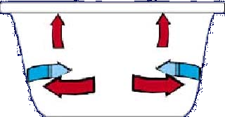
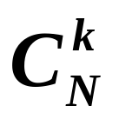
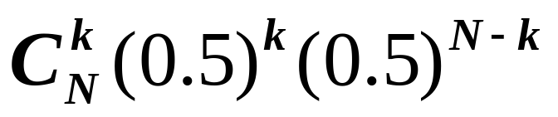
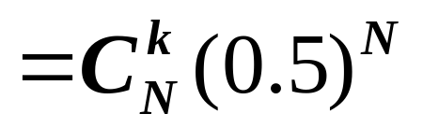
设左边分子的个数为X，
共N个分子
X可取0,1,…,N为值，
某固定k个分子在左端，其余
N-k个分子在右端的概率是
(0.5)^{k}(0.5)^{N -k}
左端有k个分子的所有情况数为从N个不同元素中取k个的组合，即 种.
于是
P(X=k)=
k=0,1,…,N

Slide 13
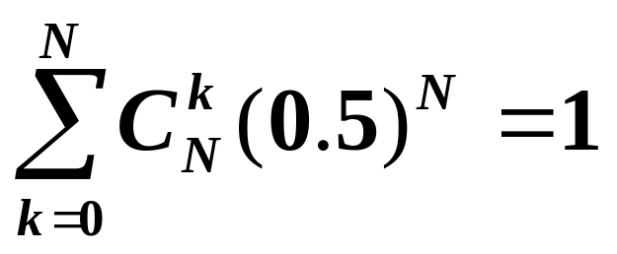
P(X=k)
k=0,1,…,N
可以验证：
只要知道了随机变量的概率分布，就可以计算与该随机变量有关的事件的概率.

Slide 14
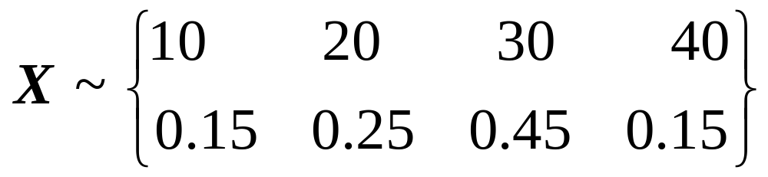
例7. 某加油站替公共汽车站代营出租汽车业务，每出租一辆汽车，可从出租公司得到3元. 因代营业务，每天加油站要多付给职工服务费60元. 设每天出租汽车数 X是一个随机变量，它的概率分布如下：
求因代营业务得到的收入大于当天的额外
支出费用的概率.

Slide 15
分析：加油站代营每出租一辆车，可得3元.
每天出租汽车数为X，因代营业务得到的收入
为3 X元.
每天加油站要多付给职工服务费60元，即
当天的额外支出费用.
因代营业务得到的收入大于当天的额外支出费用的概率为：
P{3X>60}
即 P{X>20}

Slide 16
注意到
P{X>20}=P{X=30}+P{X=40}=0.6
也就是说，加油站因代营业务得到的收入大于当天的额外支出费用的概率为0.6.

Slide 17

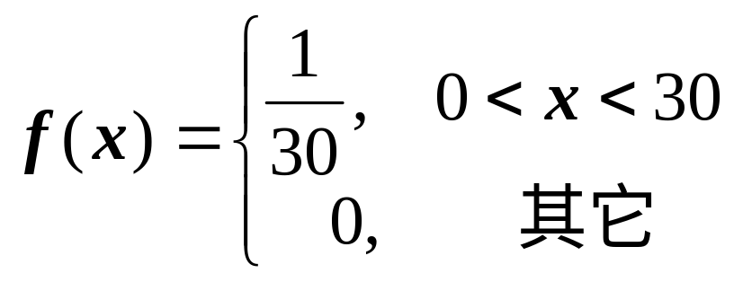
例1 某公共汽车站从上午7时起，每15分钟来一班车，即 7:00，7:15，7:30, 7:45 等时刻
有汽车到达此站，如果乘客到达此站时间 X 是7:00 到 7:30 之间的均匀随机变量, 试求他候车
时间少于5 分钟的概率.
解：
以7:00为起点0，以分为单位
依题意， X ～ U ( 0, 30 )

Slide 18
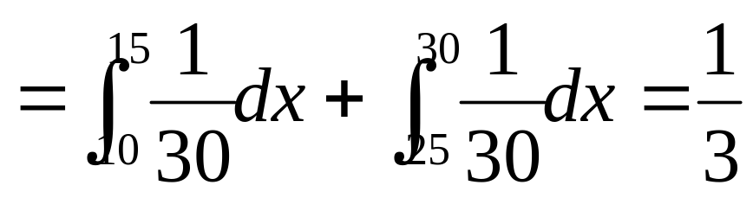
从上午7时起，每15分钟来一班车，即 7:00，7:15，7:30等时刻有汽车到达汽车站，
为使候车时间X少于 5 分钟，乘客必须在 7:10 到 7:15 之间，或在7:25 到 7:30 之间到达车站.
所求概率为：
即乘客候车时间少于5 分钟的概率是1/3.

Slide 19


例2 X具有离散均匀分布，即
P(X=x_{i} )=1/n, i=1,2,…，n，
求X的分布函数.
解：将X所取的n个值按从小到大的顺序
排列为：
x₍₁₎ x₍₂₎ … x_{(n)}
显然，x < x₍₁₎时，F(x)=P(X x)=0,
x₍₁₎ x< x₍₂₎时，F(x)=P(X x)=1/n,
x₍₂₎ x< x₍₃₎时，F(x)=P(X x)=2/n,

Slide 20

例2 X具有离散均匀分布，即
P(X=x_{i} )=1/n, i=1,2,…，n，
求X的分布函数.
解：将X所取的n个值按从小到大的顺序
排列为：
x₍₁₎ x₍₂₎ … x_{(n)}
x_{(k)} x< x_{(k+1)}时，F(x)=P(X x)=k/n,
x x_{(n)}时，F(x)=P(X x)=1

Slide 21
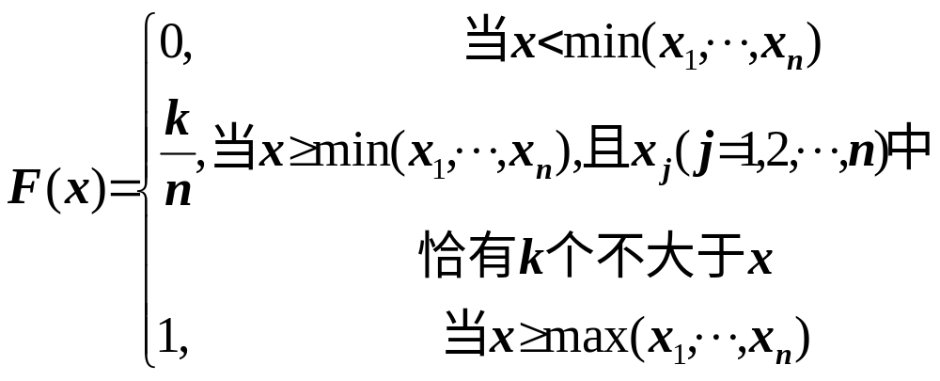
例2 X具有离散均匀分布，即
P(X=x_{i} )=1/n, i=1,2,…，n，
求X的分布函数.
于是得
这个结果在数理统计中有用.

Slide 22
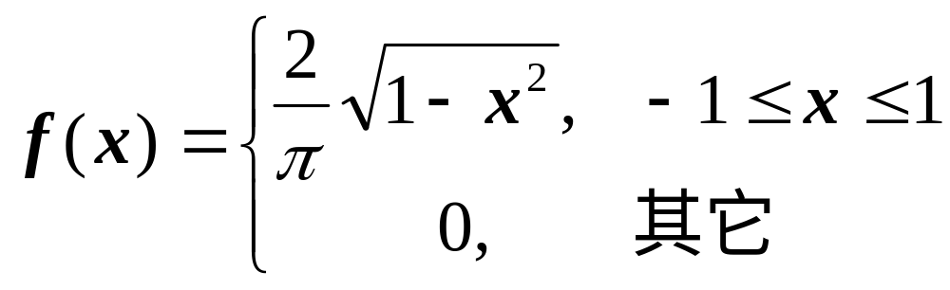
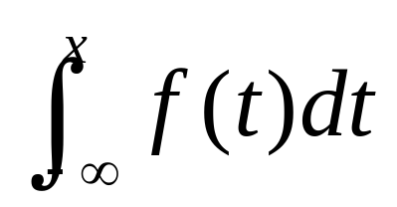

下面我们来求一个连续型 r.v 的分布函数.
例3 设r.v X 的密度函数为 f (x)
求 F(x).
解：
F(x) = P(X x) =

Slide 23

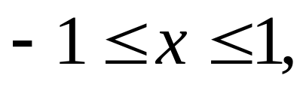
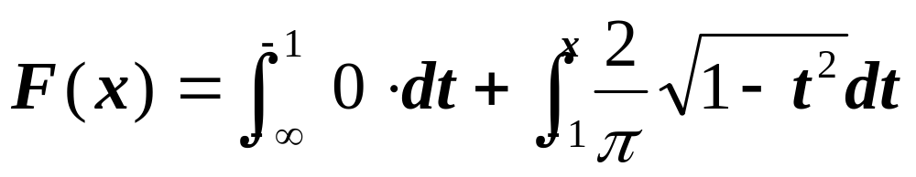
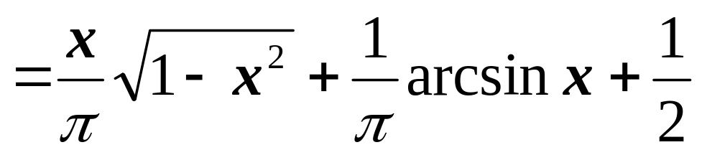
求 F(x).
解： 对x < -1，F(x) = 0
对
对 x>1， F (x) = 1

Slide 24
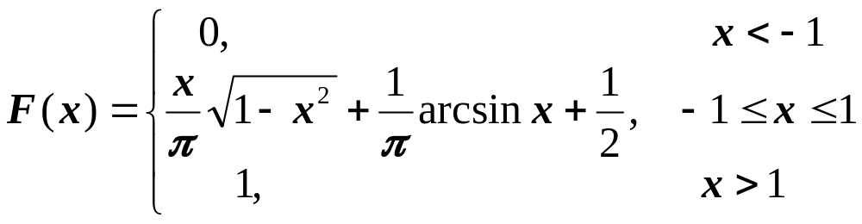
即

Slide 25
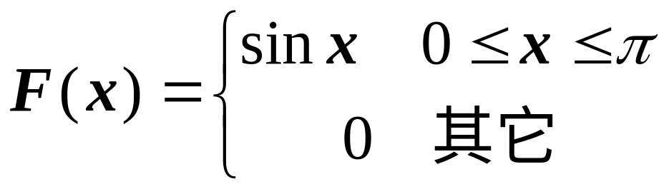
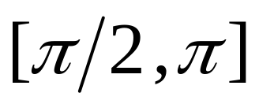
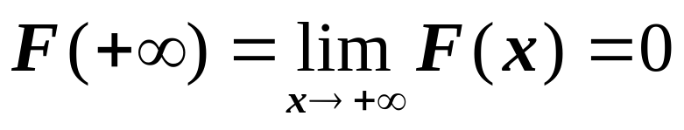
例4 设有函数 F(x)
试说明F(x)能否是某个r.v 的分布函数.
解： 注意到函数 F(x)在 上下降，
不满足性质(1)，故F(x)不能是分布函数.
或者
不满足性质(2)， 可见F(x)也不能是r.v 的
分布函数.

Slide 26
例5 在区间 [0，a] 上任意投掷一个质点，以 X 表示这个质点的坐标. 设这个质点落在
[0, a]中任意小区间内的概率与这个小区间的长度成正比，试求 X 的分布函数.
解： 设 F(x) 为 X 的分布函数，
0
a
当 x <0 时，F(x) = P(X x) = 0
当 x > a 时，F(x) =1

Slide 27

例5 在区间 [0，a] 上任意投掷一个质点，以 X 表示这个质点的坐标 . 设这个质点落在
[0, a]中任意小区间内的概率与这个小区间的长度成正比，试求 X 的分布函数.
0
a
解： 设 F(x) 为 X 的分布函数，
当 0 x a 时， P(0 X x) = kx (k为常数 )
由于 P(0 X a) = 1 ka=1，k =
1/a
F(x) = P(X x) = P(X<0) + P(0 X x)
=x / a

Slide 28
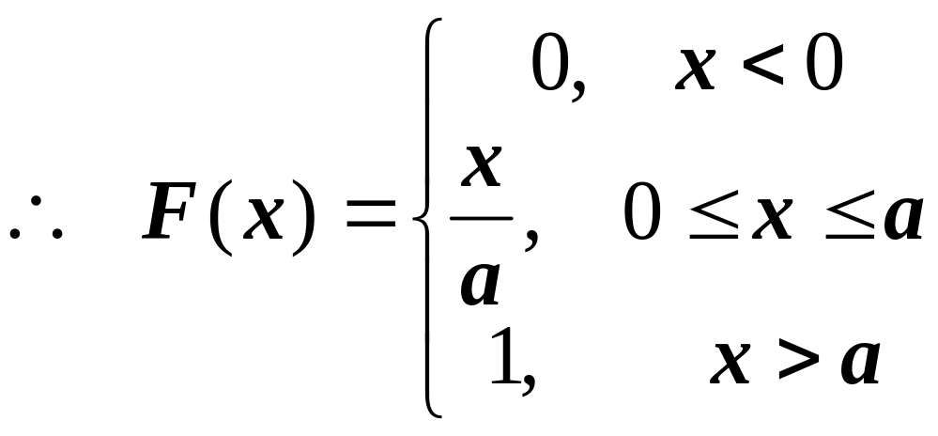
例5 在区间 [0，a] 上任意投掷一个质点，以 X 表示这个质点的坐标 . 设这个质点落在
[0, a]中任意小区间内的概率与这个小区间的长度成正比，试求 X 的分布函数.
这就是在区间 [0，a]上服从均匀分布的随机变量的分布函数.

Slide 29
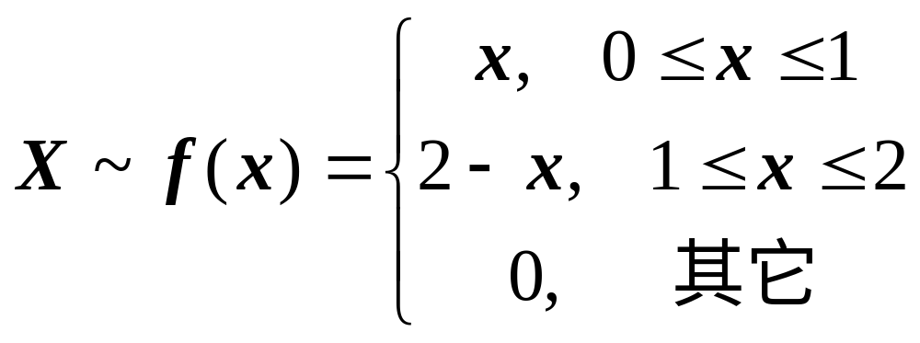
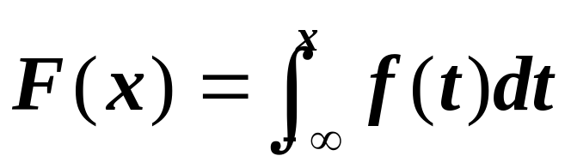
大家一起来作下面的练习.
例6 设
求 F(x).
由于f(x)是分段
表达的，求F(x)时
注意分段求.

Slide 30

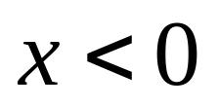

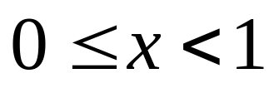
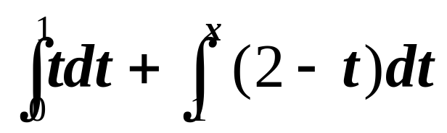
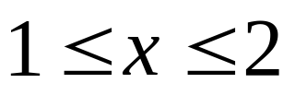

0
F(x)
=
1

Slide 31
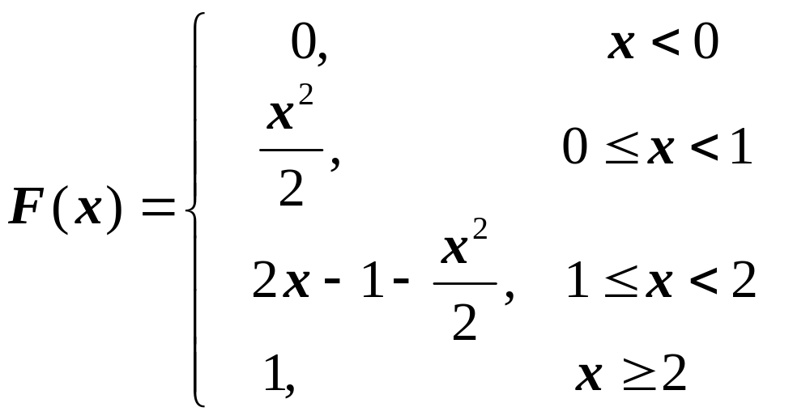
即
对连续型r.v，若已知F(x)，我们通过求导也可求出 f (x)，请看下例.

Slide 32
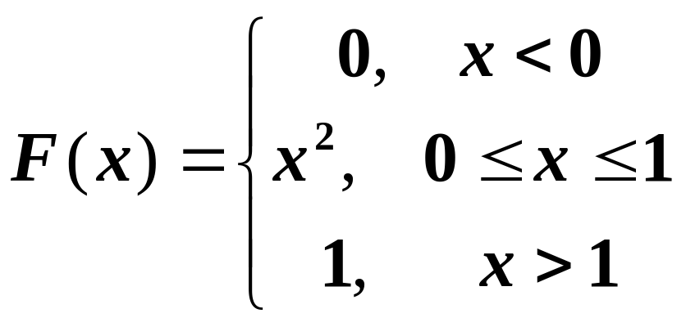
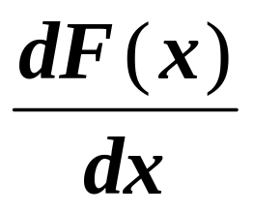


例7 设r.vX的分布函数为
(1) 求X取值在区间 (0.3,0.7)的概率；
(2) 求X的概率密度.
解: (1) P(0.3<X<0.7)=F(0.7)-F(0.3)
=0.7²-0.3²=0.4
(2) f(x)=
注意到F(x)在1处导数不存在，根据改变被积函数在个别点处的值不影响积分结果的性质，可以在
没意义的点处，任意规定 的值.

Slide 33

例3 已知100个产品中有5个次品，现从中
有放回地取3次，每次任取1个，求在所取的3个中恰有2个次品的概率.
解: 因为这是有放回地取3次，因此这3 次试验
的条件完全相同且独立，它是贝努里试验.
依题意，每次试验取到次品的概率为0.05.
设X为所取的3个中的次品数，
则
X ~ B (3, 0.05)，
于是，所求概率为：

Slide 34

注：若将本例中的“有放回”改为”无放回”，那么各次试验条件就不同了，不是贝努里概型，此时，只能用古典概型求解.
请思考：
古典概型与贝努里概型不同，有何区别？

Slide 35


贝努里概型对试验结果没有等可能的要求，但有下述要求：
（1）每次试验条件相同；
（2）每次试验只考虑两个互逆结果A或 ，
且P(A)=p ， ；
（3）各次试验相互独立.
可以简单地说，
二项分布描述的是n重贝努里试验中出现
“成功”次数X的概率分布.

Slide 36



例4 某类灯泡使用时数在1000小时以上
的概率是0.2，求三个灯泡在使用1000
小时以后最多只有一个坏了的概率.
解: 设X为三个灯泡在使用1000小时已坏的灯泡数 .
X ~ B (3, 0.8)，
把观察一个灯泡的使用
时数看作一次试验,
“使用到1000小时已坏”
视为“成功”.每次试验,
“成功”的概率为0.8
P(X 1) =P(X=0)+P(X=1)
=(0.2⁾³+3(0.8)(0.2)²
=0.104

Slide 37


二项分布的图形特点：
X~B(n,p)
P_{k}
对于固定n及p，当k增加时 ,概率P(X=k) 先是随之增加直至 达到最大值, 随后单调减少.
n
n=10,p=0.7
当(n+1)p不为整数时，二项概率P(X=k)在k=[(n+1)p]达到最大值；
( [x] 表示不超过 x 的最大整数)

Slide 38
二项分布的图形特点：
X~B(n,p)
P_{k}
对于固定n及p，当k增加时 ,概率P(X=k) 先是随之增加直至 达到最大值, 随后单调减少.
n
0
n=13,p=0.5
当(n+1)p为整数时，二项概率P(X=k)在k=(n +1)p和k =(n+1)p-1处达到最大值.
课下请自行证明上述结论.

Slide 39
例5 为保证设备正常工作，需要配备适量的维修人员 . 设共有300台设备，每台的工作相互独立，发生故障的概率都是0.01.若在通常的情况下，一台设备的故障可由一人来处理 . 问至少应配备多少维修人员，才能保证当设备发生故障时不能及时维修的概率小于0.01?
我们先对题目进行分析：

Slide 40
300台设备，独立工作，出故障概率都是0.01. 一台设备故障一人来处理.
问至少配备多少维修人员，才能保证当设备发生故障时不能及时维修的概率小于0.01?
设X为300台设备同时发生故障的台数，
300台设备，独立工作，每台出故障概率
p=0.01 . 可看作n=300的贝努里概型.
可见，
X~B(n,p)，n=300, p=0.01

Slide 41
300台设备，独立工作，出故障概率都是0.01 . 一台设备故障一人来处理.
问至少配备多少维修人员，才能保证当设备发生故障时不能及时维修的概率小于0.01?
设X为300台设备同时发生故障的台数，
X~B(n,p)，n=300, p=0.01
设需配备N个维修人员，
所求的是满足
P(X>N) < 0.01 或 P(X N) 0.99
的最小的N.

Slide 42




下面给出正式求解过程：
解：设X为300台设备同时发生故障的台数，
X~B(n,p)，n=300, p=0.01
设需配备N个维修人员，
所求的是满足
P(X>N) < 0.01的最小的N.
P(X>N)
n大,p小,np=3,
用 =np=3
的泊松近似

Slide 43



我们求满足
的最小的N.
查书末的泊松分布表得
N+1 9,
即N 8
即至少需配备8个维修人员.

Slide 44
这一讲，我们介绍了二项分布.
二项分布是实际中最常见的离散型分布之一.
二项分布描述的是n重贝努里试验中出现
“成功”次数X的概率分布.
在解应用题时需要注意判断问题是否为贝努里概型，可否用二项分布求解.
我们介绍了二项分布的泊松近似，
使用时应注意条件. 见16讲

